Slide 1

Taak 5 - Al die labformulieren!

Slide 2
Film medisch microbioloog

Slide 3
Soorten Laboratoria
Klinisch-chemisch laboratorium
Microbiologisch laboratorium
Cytologisch en Pathologisch laboratorium (kortweg: PA-lab)

Slide 4
Klinisch-chemisch laboratorium
  Afname van bloed
  Onderzoek van bloed, urine, feces, sperma
    Voorbeeld: Certe (vroeger: Lab Noord)

Slide 5

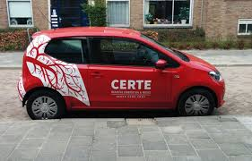

Klinisch-chemisch laboratorium
Naast klinisch-chemisch onderzoek doet Certe veel meer:
Ook: Microbiologisch laboratorium
Trombosedienst
Diabetesdienst
Astma/COPD dienst
Functieonderzoek, o.a.:
  ECG’s
  24-uurs bloeddrukmeting
  audiometrie
  Fundusfoto’s

Slide 6
Microbiologisch laboratorium
  Onderzoek van bloed (bloedgroepen; antistoffen)
  Onderzoek van urine, feces, sputum enz. (kweken en resistentiebepalingen)
  Op een Microbiologisch laboratorium wordt onderzoek verricht naar micro-organismen (bacteriën, schimmels, gisten, virussen en parasieten) die bij de mens infecties kunnen veroorzaken.
    Voorbeeld: Certe (vroeger: Laboratorium voor Infectieziekten)

Slide 7
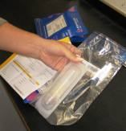
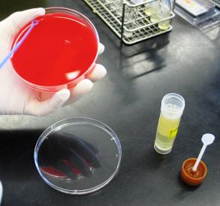
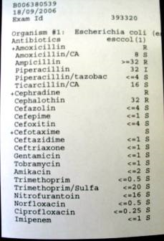
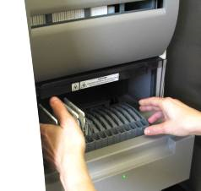
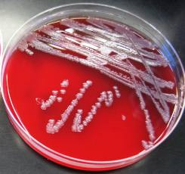
Microbiologisch laboratorium
http://youtu.be/o9Q1JMfZXOY

Slide 8
Cytologisch en Pathologisch laboratorium
kortweg: PA-lab
  Onderzoek van cellen = cytologie
    (bijv. uitstrijkje baarmoedermond)
  Onderzoek van weefsels = histologie
    (bijv. moedervlek)
  Obductie = Lijkschouwing
    Voorbeeld: PA-lab Martiniziekenhuis

Slide 9

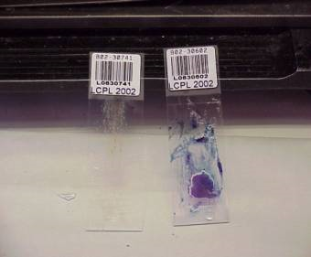
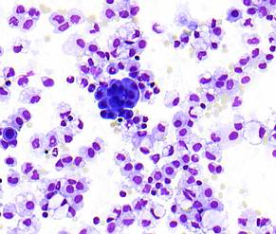
Cytologisch en Pathologisch lab

Slide 10

Laboratoriumformulieren
Belangrijk:
Begrijpen van het formulier
Nauwkeurig en netjes invullen
Patiënt kunnen informeren over:
  het onderzoek
  waar het onderzoek dient te gebeuren
  meenemen identificatiebewijs en zorgpas
  evt. welke voorbereiding nodig is (bijv. nuchter)
  evt. hoe materiaal verzameld moet worden
  wanneer de uitslag er is

Slide 11
AGB-code
AGB =
  Algemeen GegevensBeheer Zorgverleners
    register waarin gegevens van zorgverleners in Nederland worden vastgelegd
2 typen code:
  Zorgverlener
  Praktijk
    Voorbeeld: duopraktijk huisartsen.
      Eén code voor de praktijk
      Beide artsen hebben een eigen zorgverlenerscode
Codevermelding op:
  Formulieren
  Declaraties

Slide 12
AGB-code
De AGB-zorgverlenerscode is opgebouwd uit 8 cijfers:
  ZZ-VVVVVV
  ZZ = zorgverlenerssoort: 01 = huisarts en 03 = medisch specialist. De overige 6 posities zijn een volgnummer (VVVVVV). De totale combinatie van 8 posities is uniek.
De AGB-praktijkcode is opgebouwd uit 7 cijfers:
  PP-VVVVV
  PP = praktijksoort (PP) : 01 = huisartsenpraktijk en 02 = apotheek. De overige 5 posities zijn een volgnummer (VVVVV).

Slide 13
Formulieren invullen

Slide 14
Formulier Certe klinisch-chemisch
Voorzijde
Rubricering in soort onderzoek
  Bloed
    hematologie
    klinische chemie
    bacteriologie/serologie
      N.B. Bacteriologie/serologie : LabNoord neemt bloed af en Lab Infectieziekten doet onderzoek
    geneesmiddelen
  Urine
  Feces
  Fertiliteit

Slide 15
Formulier Certe klinisch-chemisch
Achterzijde
Probleem Georiënteerd Onderzoek
  Onderzoeken om een bepaalde diagnose te kunnen stellen
    Voorbeeld: vermoeden bloedarmoede
    Bloedarmoede = anemie > Hb en MCV
  Onderzoeken die gedaan worden als een diagnose is gesteld
    Voorbeeld: Hypertensie (bovenste 2 vakjes > bloedonderzoek + urineonderzoek)
  Onderzoeken die gedaan worden bij de controle van een ziektebeeld
    Voorbeeld: Diabetes Mellitus type 2 (3-maandelijkse en jaarlijkse controle!)
Voordeel: niet te veel en niet te weinig aan onderzoek aanvragen

Slide 16
Uitstrijk baarmoederhals
Bevolkingsonderzoek op baarmoederhalskanker
  30-60 jaar, 1x per 5 jaar
  Patiënt krijgt oproep (incl. formulier) van Bevolkingsonderzoek Noord
  Niet het onderzoek uitvoeren i.g.v.
    Zwangerschap
    6 maanden na bevalling
    Menstruatie
  Uitvoering door DA, POH, arts
Medische indicatie
  bijv. bloedverlies na de menopauze, DES-dochter
  Uitvoering door arts (HA, gynaecoloog)
  Formulier van PA-lab waar het uitstrijkje heen wordt gestuurd

